Slide 1
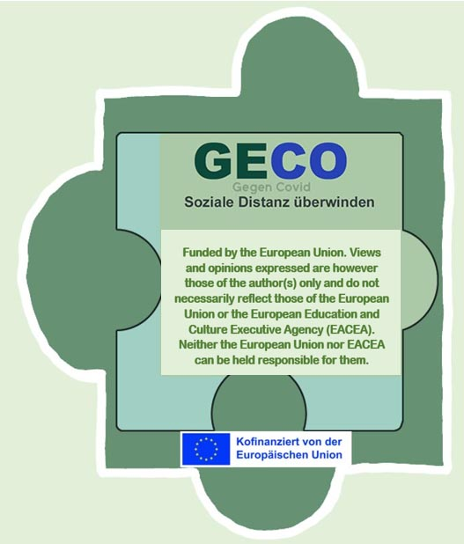
Architektur / Urbanismus
Wie neue Konzepte Menschen helfen können, Freundschaften zu schließen

Slide 2
Exkursion in Bratislava
Bei einem Projekttreffen hatten wir die Möglichkeit, die Plätze zu besuchen,
die im Aufsatz zur Architektur erwähnt sind.

Slide 3
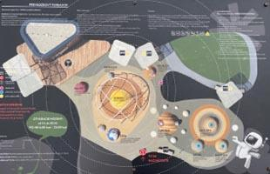
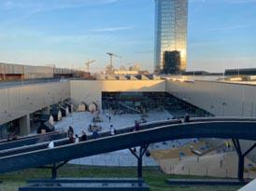
Wir haben das Grüne Dach besichtigt.

Slide 4
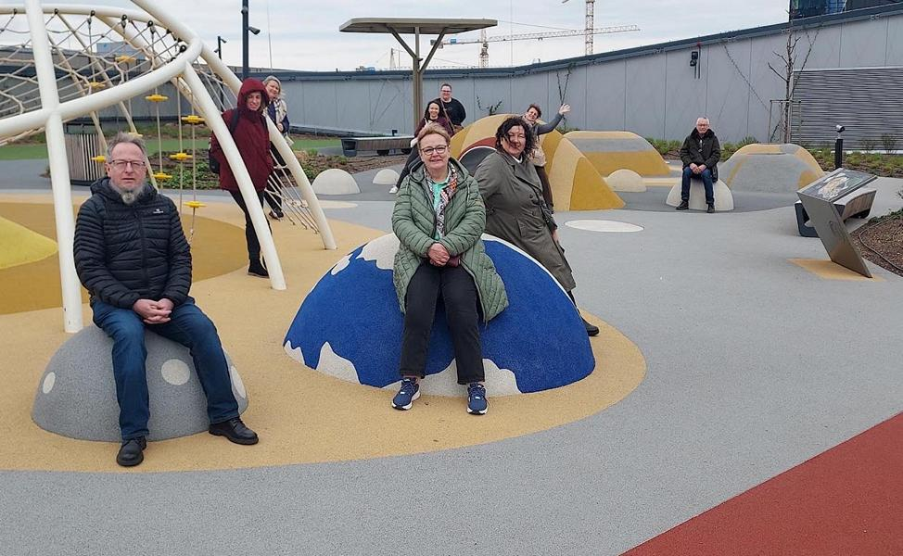
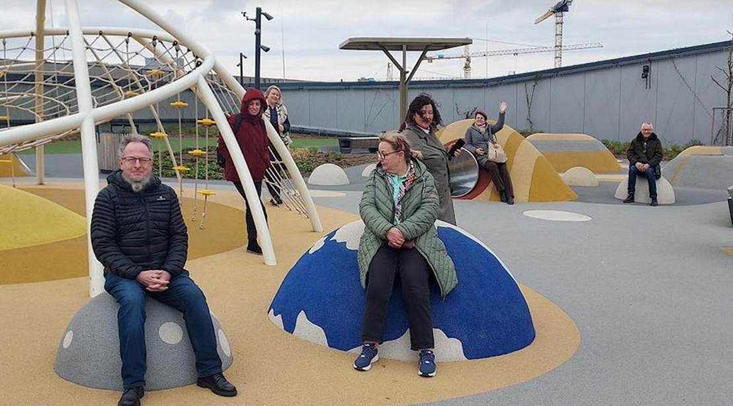
Wir haben den „Sternenspielplatz“ gesehen.

Slide 5
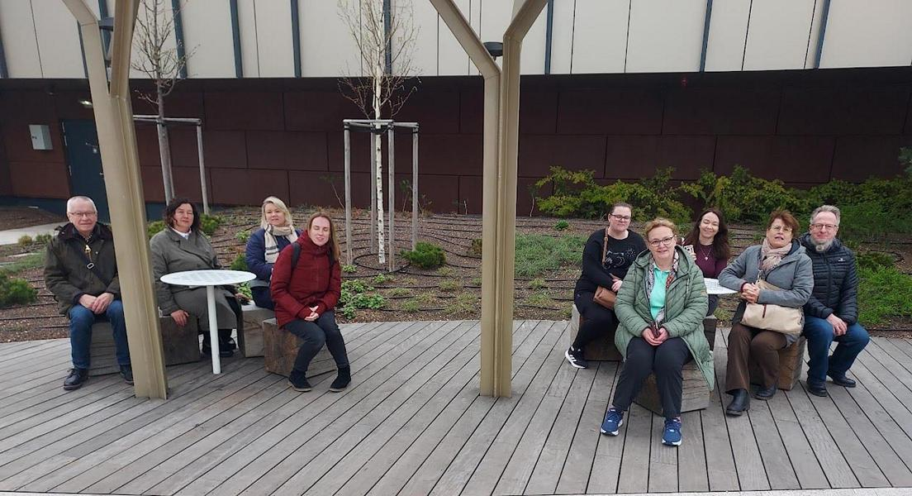
Wir haben die Sitz-, Erholungs- und Komminkationsstationen ausprobiert.

Slide 6
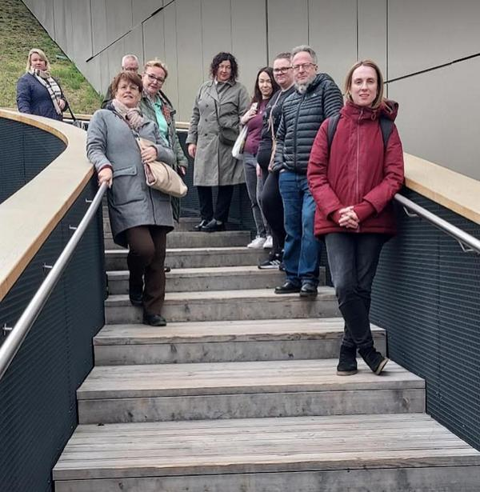
Wir sind über die verschiedenen Dachetagen spaziert.

Slide 7
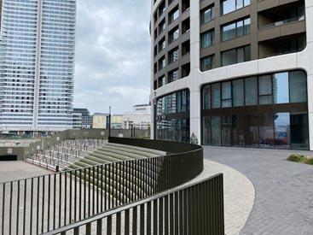
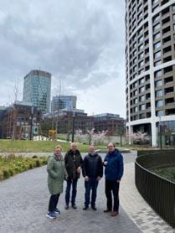
Und wir haben das Konzept im neuen Wohngebiet SKY PARK studiert.

Slide 8
Fazit
Die Stadt Bratislava schafft ein innovatives, autofreies Mixed-Use-Quartier. Das große Ziel: ein „urbanes Wohnzimmer“ zu schaffen, in dem Kunst, Kultur und Kreativität integraler Bestandteil des täglichen Lebens sind und Distanz und Isolation überwunden werden.
Während der Exkursion konnten wir feststellen, dass Vieles vom „urbanen Wohnzimmer“ bereits verwirklicht ist.
Das ambitionierte Ziel, Arbeit, Erholung, Kommunikation und privaten Raum zu verbinden und so neue Begegnungsstätten zu schaffen, wird intensiv verfolgt und in beeindruckender Weise realisiert.
Quelle:https://www.ubm-development.com/magazin/bratislava-baut-auf-kultur/

